Slide 1




STCF正电子阻尼环累积环物理设计
常铭轩
中国科学院近代物理研究所
代表STCF正电子环设计组
2026年超级陶粲装置研讨会 · 西安，2026.07.02

Slide 2

目录
1
STCF正电子环背景介绍
2
STCF正电子环光学设计
总结与下一步计划
4
3
STCF正电子环注入引出设计

Slide 3
目录
1
STCF正电子环背景介绍
2
STCF正电子环光学设计
总结与下一步计划
4
3
STCF正电子环注入引出设计

Slide 4
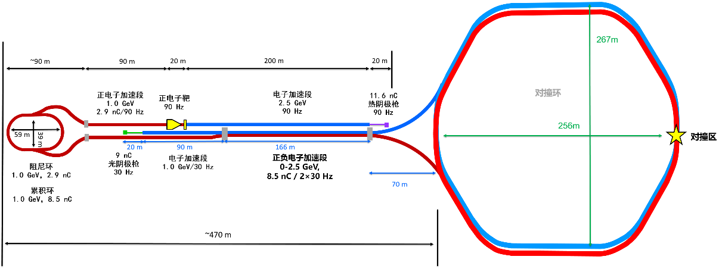
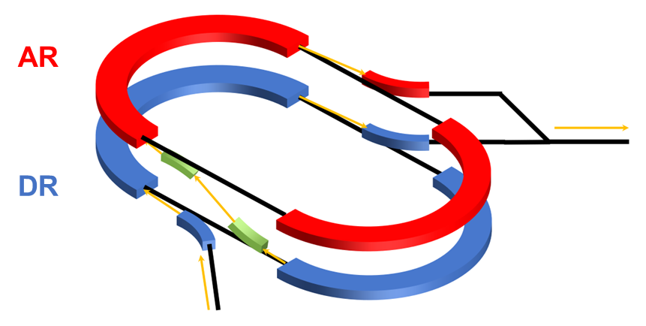
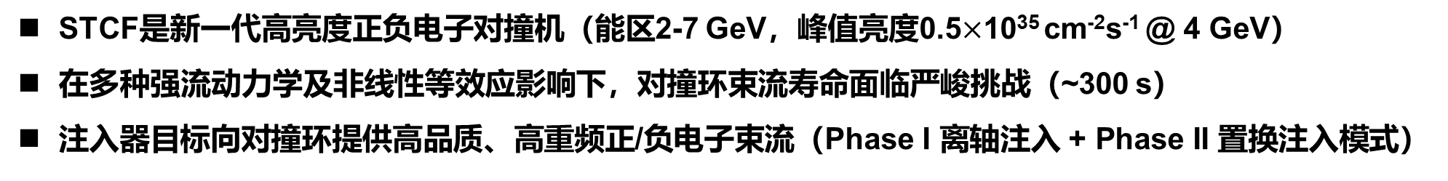
1. STCF整体布局
STCF是新一代高亮度正负电子对撞机（能区2-7 GeV，峰值亮度0.5$×$10³⁵ cm⁻²s⁻¹ @ 4 GeV）
在多种强流动力学及非线性等效应影响下，对撞环束流寿命面临严峻挑战（~300 s）
注入器目标向对撞环提供高品质、高重频正/负电子束流（Phase I 离轴注入 + Phase II 置换注入模式）
兼容注入方案布局（离轴注入、置换注入均可实现）
(1.5 nc ,εx<11 nm·rad) +(8.5 nc ,εx<30 nm·rad)
Notes:
一期：建造阻尼环，实现累积注入，同时在隧道中预留累积环空间；
二期：建造累积环，由阻尼环给累积环供束，可以在累积环中进行小发射度累积(<30nmrad)，而非单环方案中大发射度累积(1400nmrad)，可以显著提升累积效率，降低硬件需求

Slide 5
1. STCF注入器正电子环设计目标
STCF注入器需要向对撞环提供高品质正/负电子束流，维持对撞环内平均流强在95%以上
  负电子束流由光阴极/热阴极枪产生，经过Linac加速后直接注入到对撞环
  正电子束流由电子束打靶产生，必须由正电子环通过同步辐射阻尼降低发射度与能散后才能满足对撞环需求
对撞环有两种注入方案选项：离轴注入与置换注入
主要参数 | 离轴注入 | 置换注入 | 单位
对撞环注入正电子束团电荷量 | 1.5 | 8.5 | nC
对撞环注入束团能量/标称能量 | 1.0-3.5/2.0 | 1.0-3.5/2.0 | GeV
对撞环注入正电子束团几何发射度（X/Y） | ≤6/2 | ≤30/10 | nm·rad
对撞环注入正电子束团重复频率 | 30 | 30 | Hz
正电子制备环类型 | 阻尼环 | 累积环
制备环入口束团电荷量 | 1.5 | 2.9 | nC
制备环注入正电子束团重复频率 | 30 | 90 | Hz
制备环入口发射度（X&Y, 4RMS） | ≤1400 | ≤1400 | nm·rad
制备环引出发射度（X/Y, RMS） | ≤11/0.2 | ≤30/10 | nm·rad
制备环高频频率 | 499.7 | 499.7 | MHz
制备环束团个数 | 6 (12) | 5 (12)
 | 离轴注入 | 置换注入
方案 | 建造正电子阻尼环，每次向对撞环中补充约1.5 nC正/负电子束 | 建造正电子累积环，每次替换对撞环中原有正/负电子束（8.5 nC）
优点 | 1. 束流利用率高 2. 对正电子环之前Linac要求低（30 Hz） 3. 正电子制备环（阻尼环）设计难度与硬件要求较低 | 1. 注入的效率高 2. 可以较好地抑制由于注入引入的实验本底噪声
缺点 | 1. 对撞环注入的效率差 2. 会给对撞实验引入较大的本底噪声 | 1. 束流利用率低 2.对正电子环之前Linac要求高（90 Hz，需3次累积才能实现8.5 nC电荷量） 3. 正电子制备环（累积环）设计难度与硬件要求高

Slide 6
1. 正电子阻尼环三种光学方案对比——设计参数
STCF Damping Ring光学方案 | 反转二极铁方案 | 纯FODO方案 | 四六极组合方案
能量(GeV) | 1.0
周长(m) | 152.4 | 143.987 | 143.987
束团数 | 5 | 6 | 5
最大电荷量/束团(nC) | 1.5 | 1.5 | 1.5
弧区FODO结构相移x/y（度） | 90 / 90 | 60/60 | 60/60
单圈同步辐射能损(keV) | 43.8 | 25.733 | 25.7
反转二极铁系数r | 0.3 | - | -
阻尼时间x/y/z(ms) | 23.5/23.2/11.6 | 39.49/37.33/18.17 | 37.32/37.33/18.67
储存时间(ms) | 166.7 | 200.0 | 166.7
水平自然发射度(nm·rad) | 9.64 | 10.589 | 10.009
水平/垂直注入发射度(nm·rad) | 1400/1400 | 1400/1400 | 1400/1400
水平引出发射度(nm·rad) | 9.641 | 10.889 | 10.192
自然相对能散(%) | 0.045 | 0.0462 | 0.0462
动量压缩因子 | 5.8×10⁻³ | 9.044×10⁻³ | 9.076×10-3
高频腔频率(MHz) | 499.7 | 499.7 | 499.7
高频腔电压(MV) | 0.2 | 0.2 | 0.7
谐波数 | 254 | 240 | 240
自然色品x/y | -16.7/-15.1 | -11.863/-13.050 | -13.159/-12.681
工作点x/y | 12.18/12.23 | 10.302/11.274 | 11.406/10.648

Slide 7
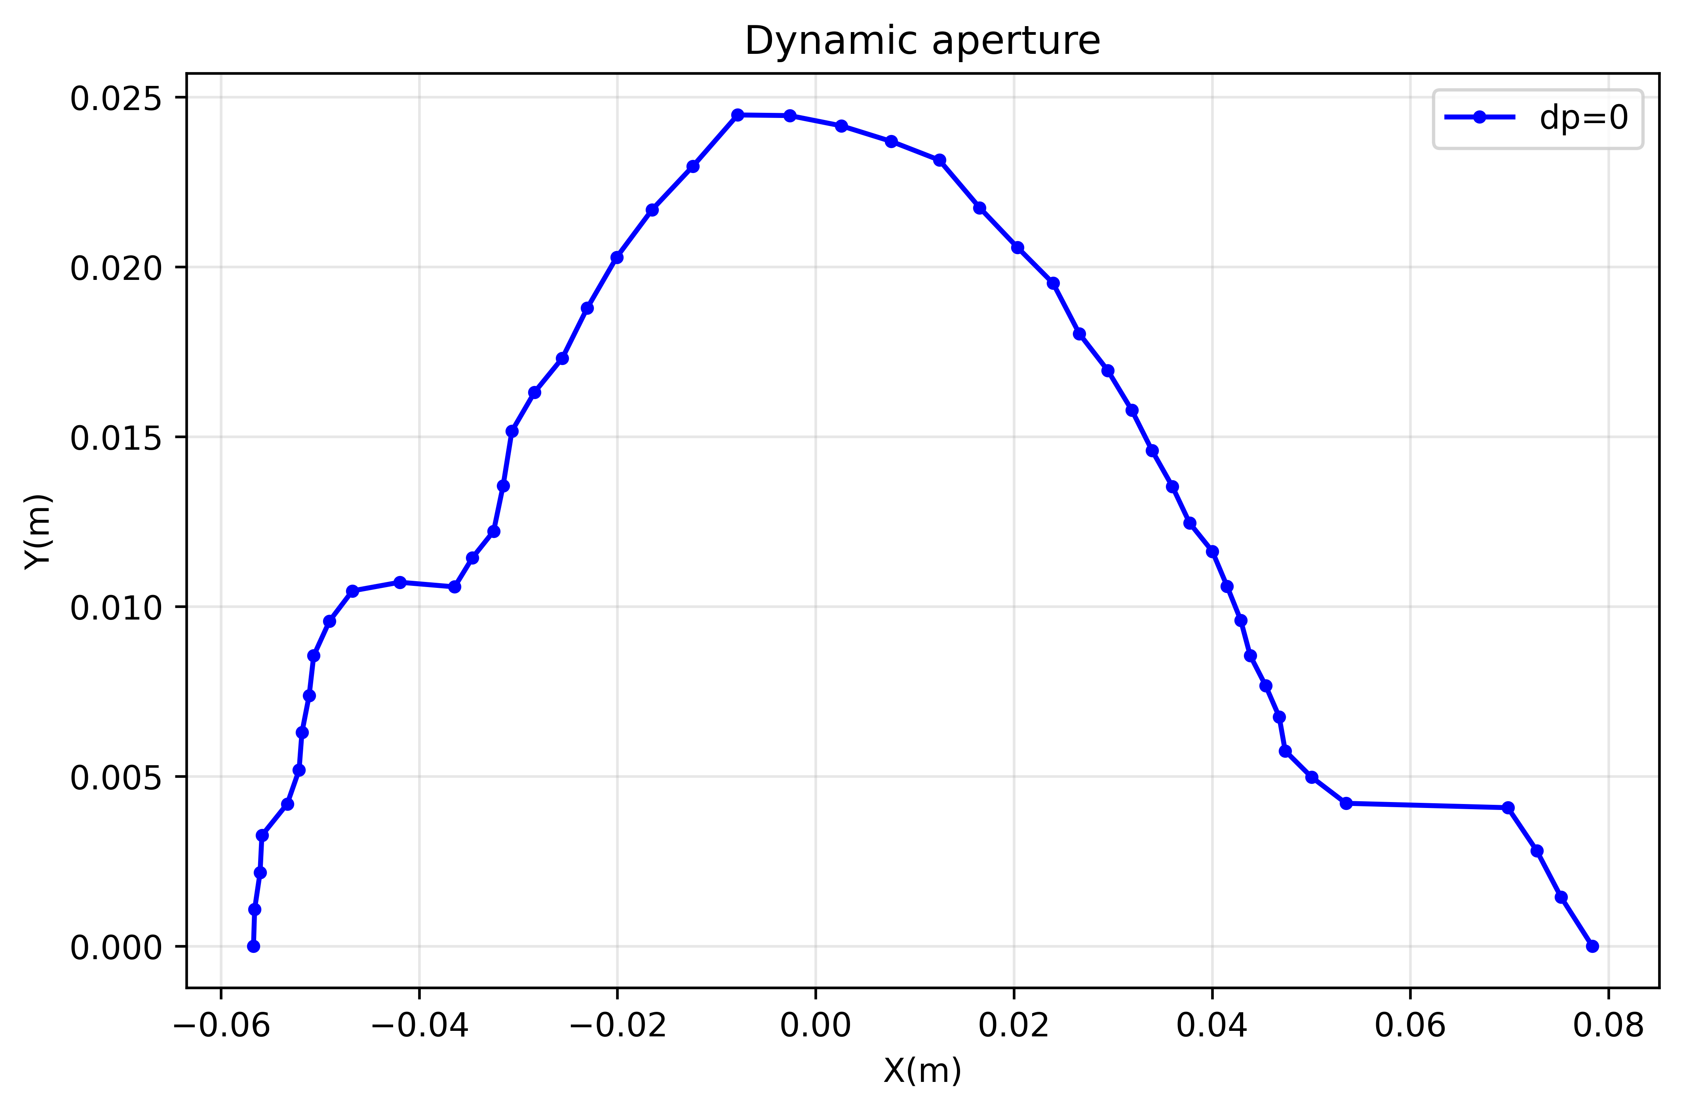
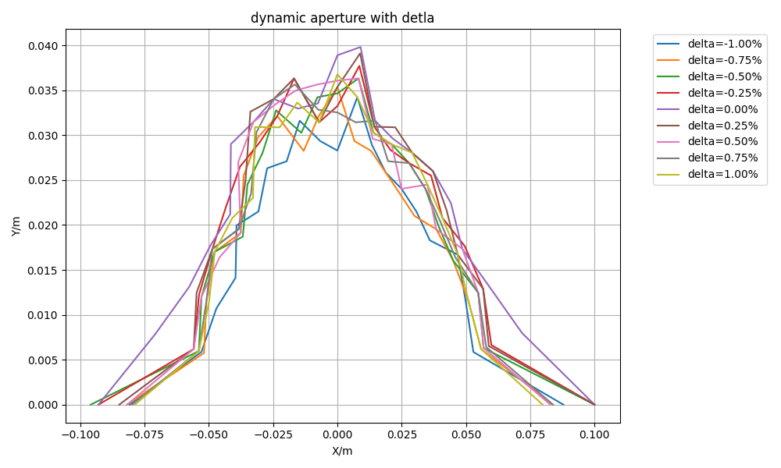
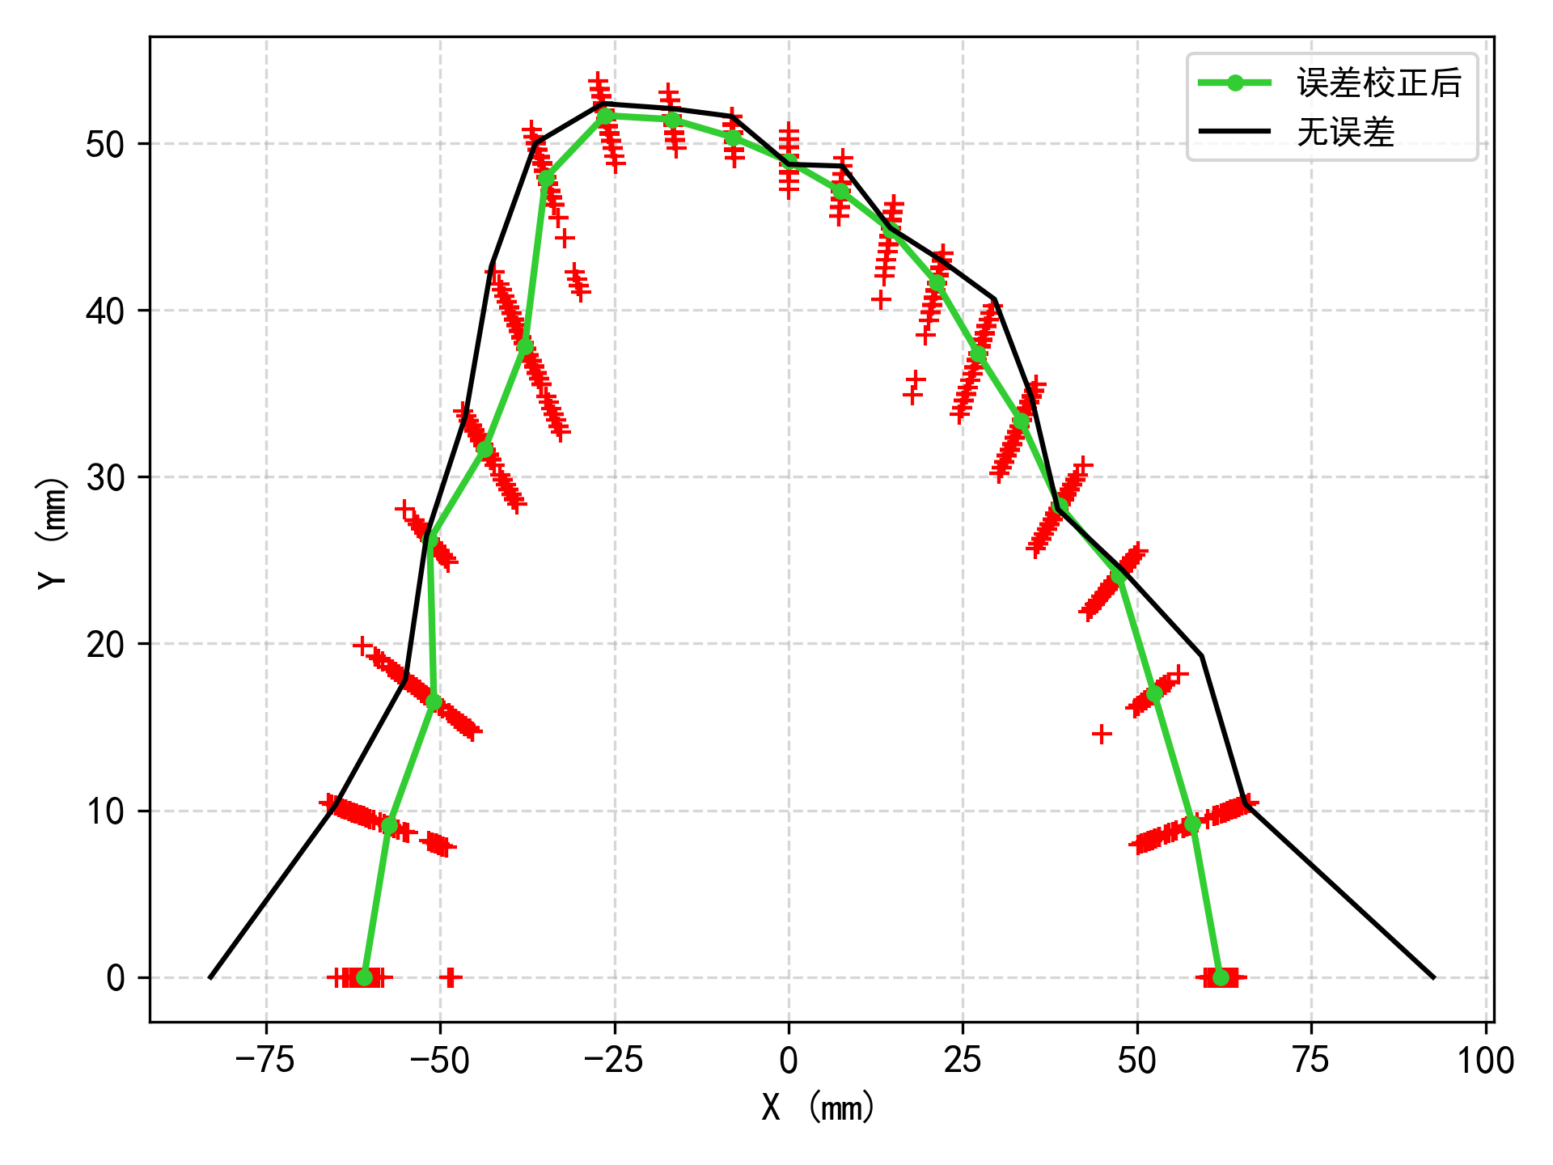
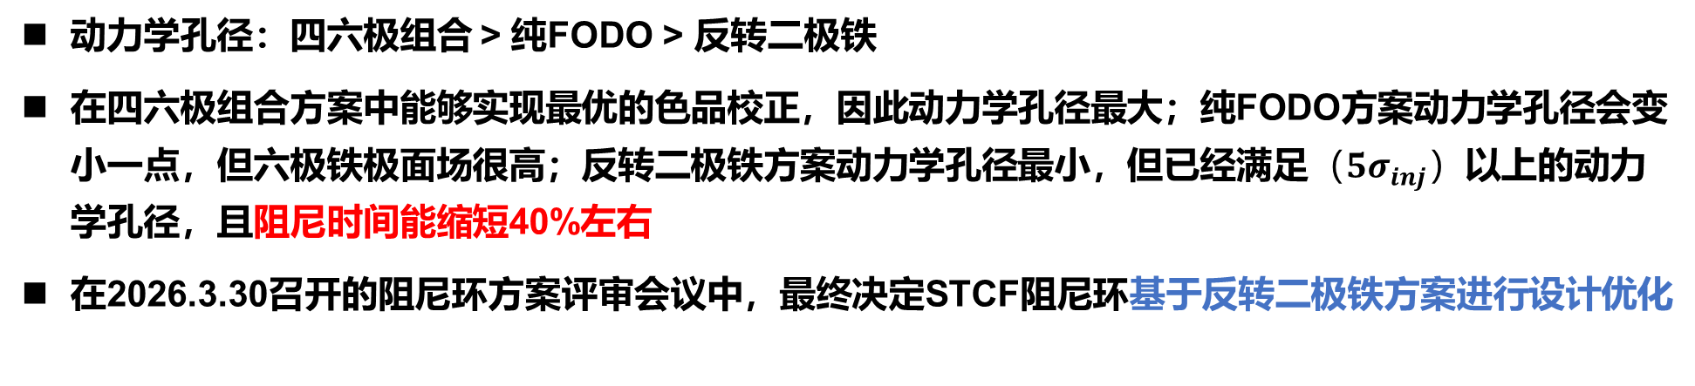
1. 正电子阻尼环三种光学方案对比——动力学孔径
动力学孔径：四六极组合 > 纯FODO > 反转二极铁
在四六极组合方案中能够实现最优的色品校正，因此动力学孔径最大；纯FODO方案动力学孔径会变小一点，但六极铁极面场很高；反转二极铁方案动力学孔径最小，但已经满足${（5σ}_{inj}）$以上的动力学孔径，且阻尼时间能缩短40%左右
在2026.3.30召开的阻尼环方案评审会议中，最终决定STCF阻尼环基于反转二极铁方案进行设计优化
反转二极铁方案
纯FODO方案
四六极组合方案

Slide 8
目录
1
STCF正电子环背景介绍
2
STCF正电子环光学设计
总结与下一步计划
4
3
STCF正电子环注入引出设计

Slide 9
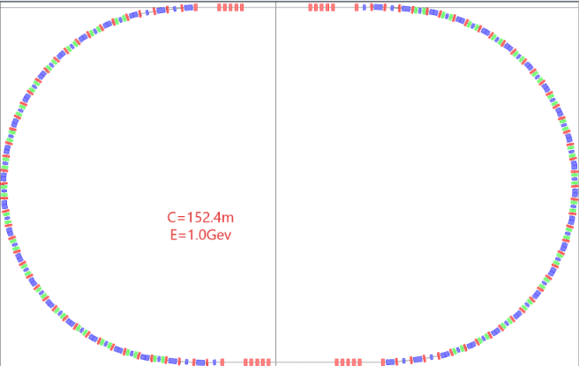
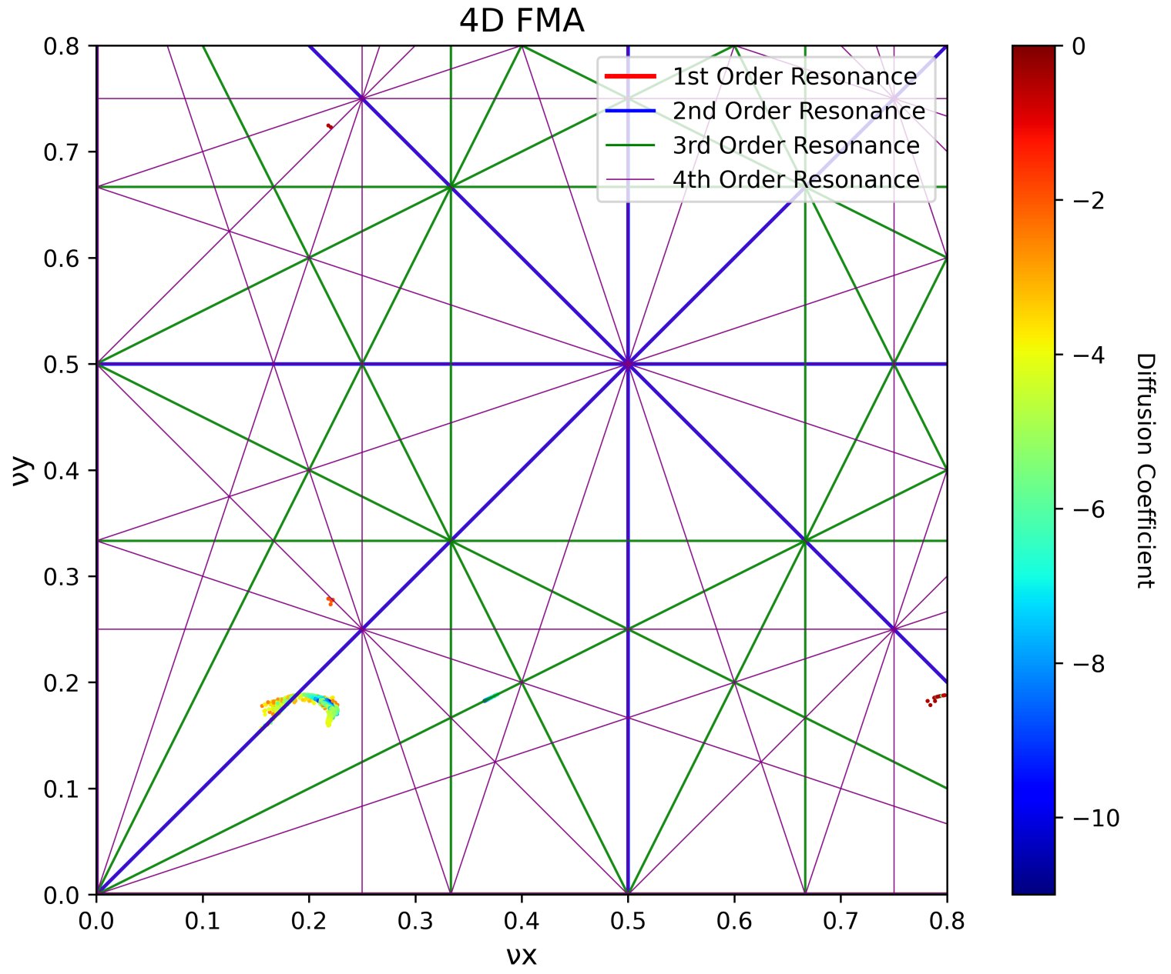
2.1 STCF正电子阻尼环光学设计
阻尼环采用跑道型布局，由2个180度弧区及2个长直线节构成
  直线节1用于阻尼环水平注入及阻尼环向累积环垂直引出元件放置
  直线节2用于阻尼环水平引出元件及高频腔等元件放置
阻尼环整体布局
工作点（x/y）：12.220/12.181

Slide 10
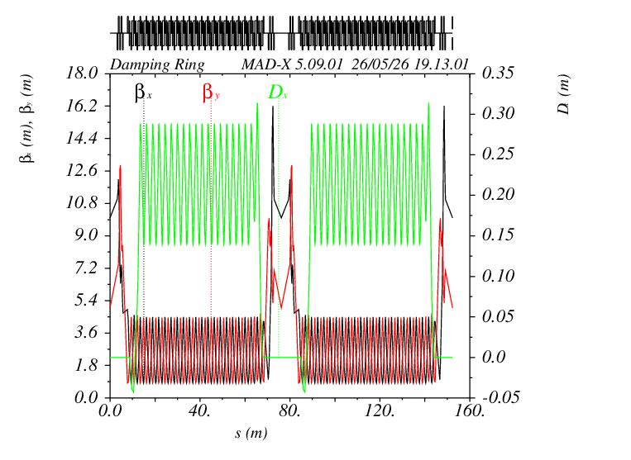
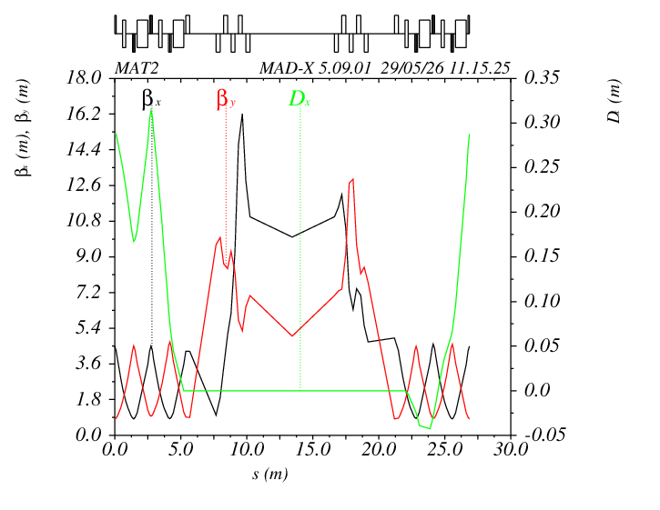
2.1 STCF正电子阻尼环光学设计
目前已完成第2版阻尼环光学设计，各物理参数均满足设计需求，TDR将基于此方案进行撰写
阻尼环全环光学函数
消色散段+直线节光学函数
直线节中点: Betax:10m Betay:5m

Slide 11
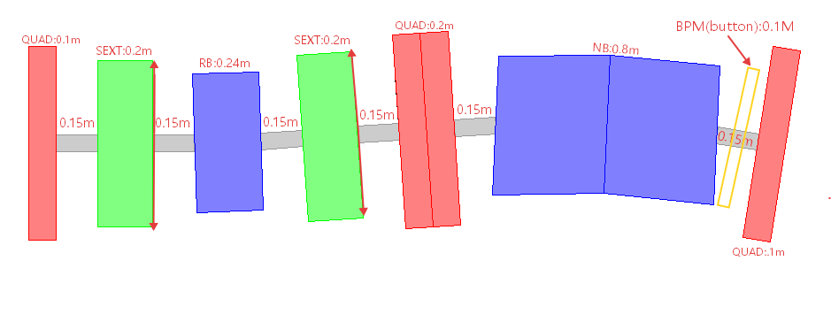
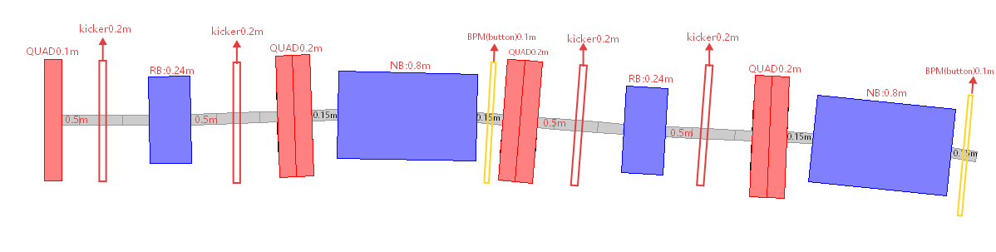
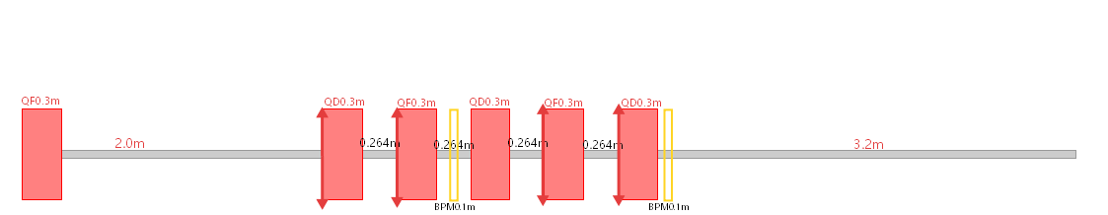
2.1 STCF正电子阻尼环光学设计
全环BPM数目：52，L=0.1 m（其中36个位于弧区，8个位于消色散段，8个位于直线段）
全环校正磁铁数目：104， L=0.2 m
36个水平校正铁与聚焦六极铁绑定，36个垂直校正铁与散焦六极铁绑定（弧区）
16个双向独立校正磁铁（消色散段）
8个水平校正铁与聚焦四极铁绑定，8个垂直校正铁与散焦四极铁绑定（直线段）
弧区
消色散段
直线段
Notes:
考虑到阻尼环紧凑的空间，参考其他紧凑型加速器校正采用校正线圈的形式进行校正，在本次校正中采取的是校正线圈和四极磁铁以及六极磁铁绑定的方案

Slide 12
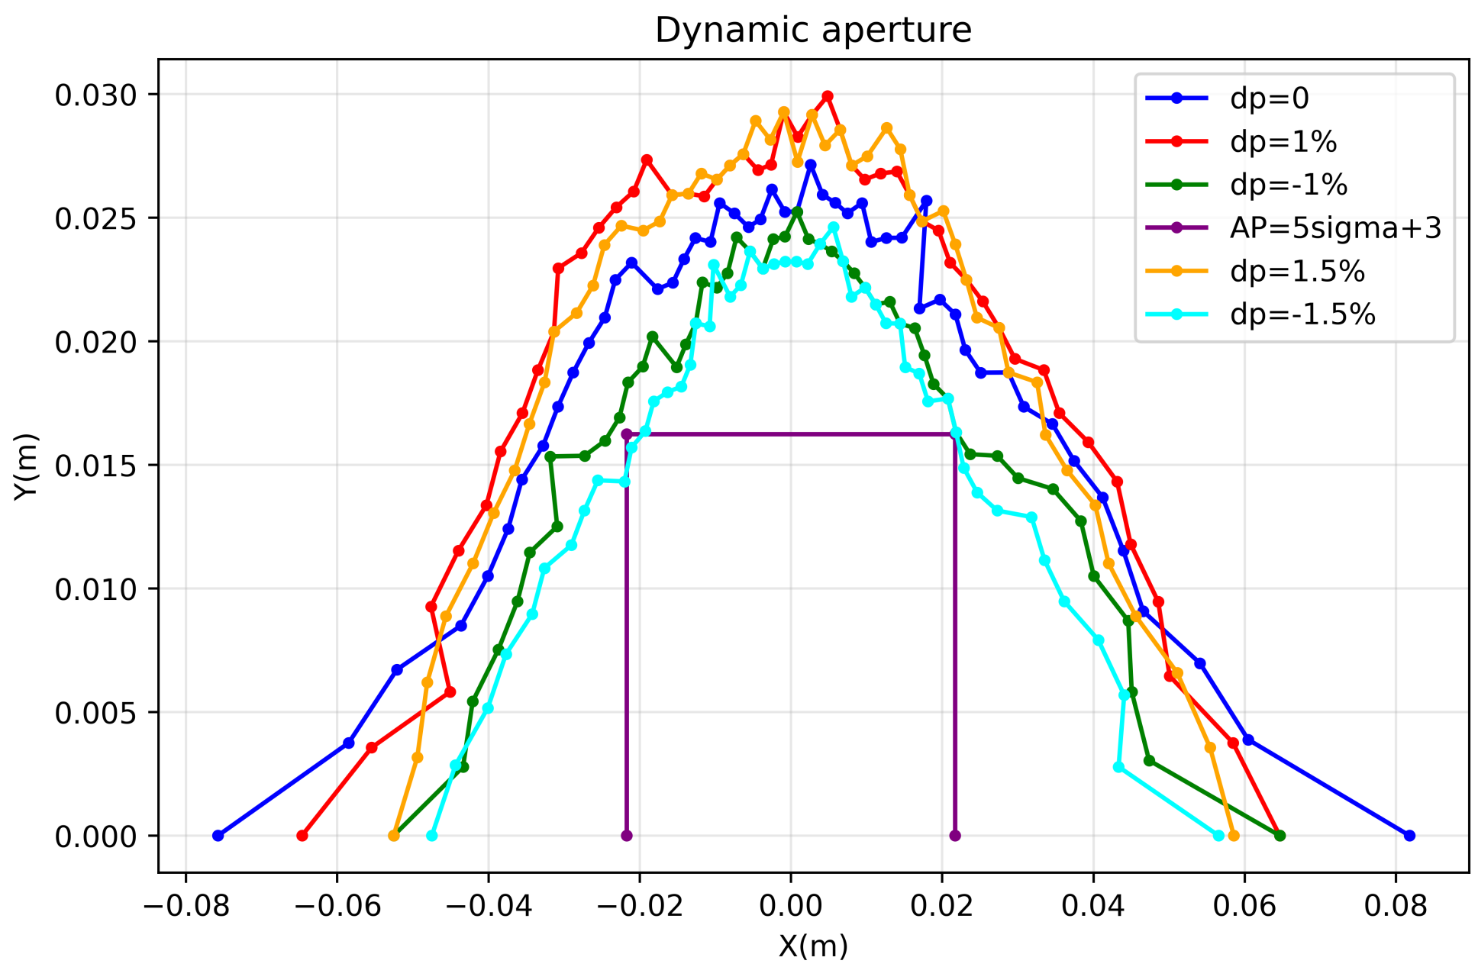
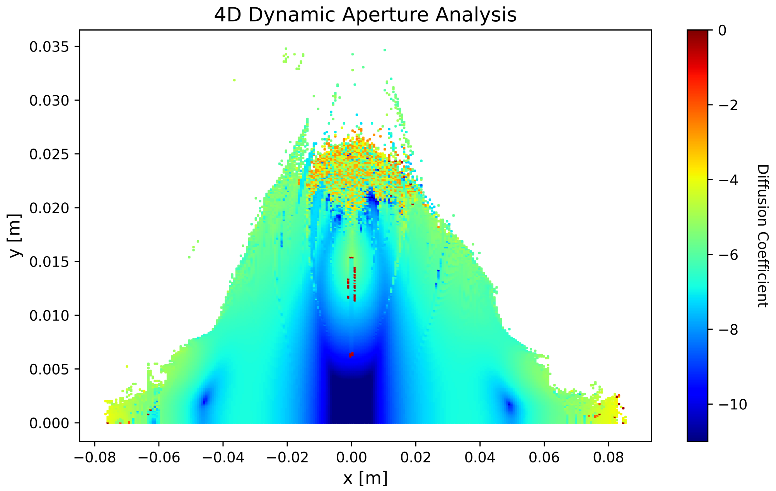
2.1 STCF正电子阻尼环光学设计
阻尼环动力学孔径达到5σ+3 mm (@1400 nm·rad)，能够满足大发射度正电子束团阻尼需求
1024圈追踪动力学孔径
FMA动力学孔径

Slide 13
2.1 STCF正电子阻尼环光学设计
第二版正电子阻尼环物理参数
Parameter | Value | Parameter | Value
Energey (Gev) | 1.0 | Storage time (ms) | 200
Circumference (m) | 152.386 | Natural emittance x/y (nm·rad) | 9.619/0.1
Number of bunches | 6 (12) | Injected emittance x/y (nm·rad) | 1400/1400
Max charge per bunch (nC) | 1.5 (2.9) | Extracted emittance x/y (nm rad) | 9.620/0.1
Max current (mA) | 18 (69) | Natural relative energy spread (%) | 0.045
Arc FODO phase advance x/y (deg) | 90 / 90 | Momentum compaction factor | 0.0058
Dipole bending radius (m) | 3.565 | RF frequency (MHz) | 499.7
Dipole field strength (T) | 0.936 | RF voltage (MV) | 0.7
Reverse bend factor r | 0.3 | Harmonic number | 254
Synchrotron radiation loss per turn (keV) | 43.8 | Natural chromaticity x/y | -16.009/-15.601
Damping timex/y/z (ms) | 23.148/23.222/11.630

Slide 14
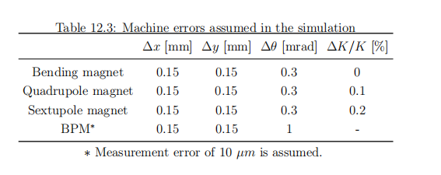
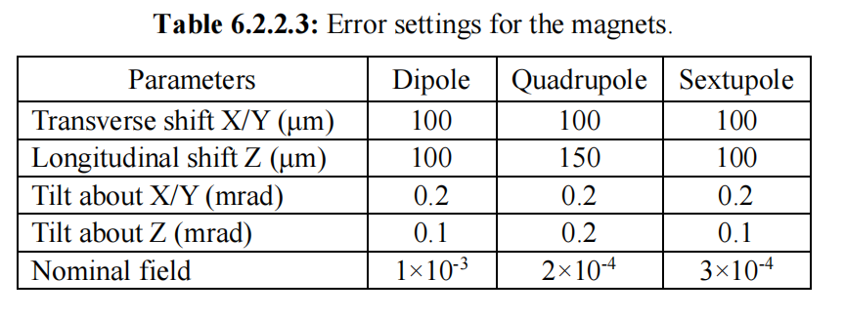
2.2 STCF正电子阻尼环误差分析
参考CEPC磁铁误差设置，给STCF-DR施加相同误差，开展了闭轨校正及带误差的动力学孔径分析
CEPC误差设置情况
SuperKEKB误差设置情况
Parameters | Dipole | Quadrupole | Sextupole
Transverse shift X/Y (um) | 100 | 100 | 100
Longitudinal shift Z (um) | 100 | 150 | 100
TiltaboutX/Y(mrad) | 0.2 | 0.2 | 0.2
Tilt about Z (mrad） | 0.1 | 0.2 | 0.1
Main field Error | 0.1% | 0.02% | 0.03%
STCF阻尼环误差设置情况（参考CEPC）

Slide 15
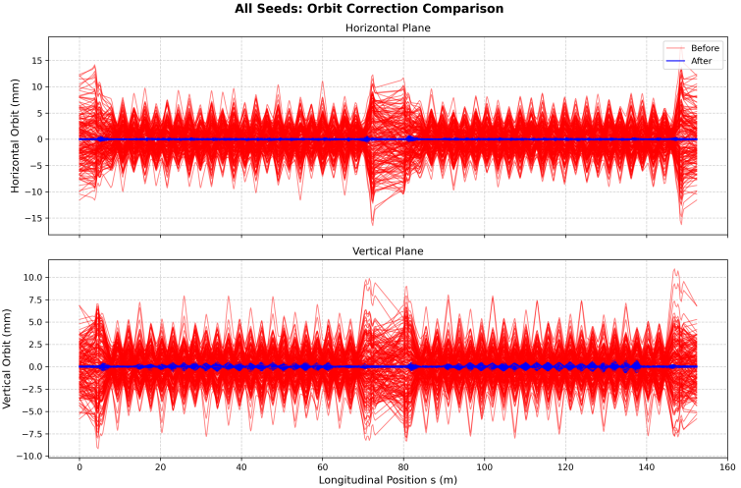
2.2 STCF正电子阻尼环误差分析
通过闭轨校正，能够将全环闭轨RMS值降低至0.1 mm量级，最大闭轨值小于0.8 mm（位于直线段）
闭轨 | 校正前（mm） | 校正后（mm）
X 最大值 | 17.80 | 0.766
Y 最大值 | 10.94 | 0.796
X RMS值 | 2.50 | 0.060
Y RMS值 | 1.64 | 0.106
校正强度 | 最大值 | RMS值
CORx (mrad) | 1.357 | 0.225
CORy (mrad) | 0.690 | 0.130

Slide 16
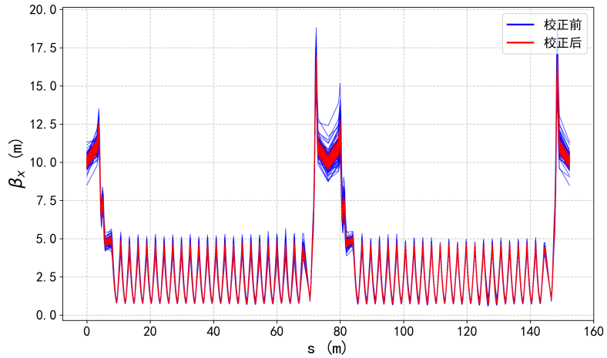
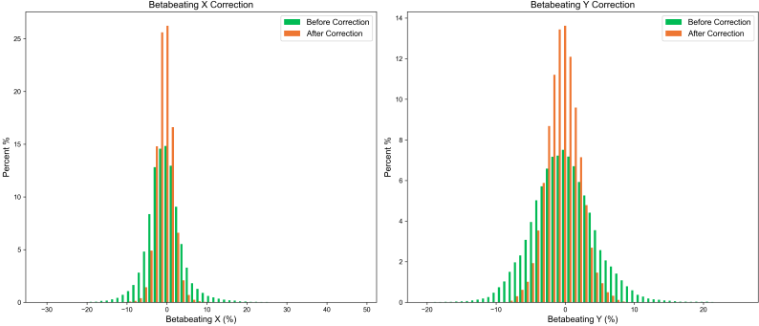
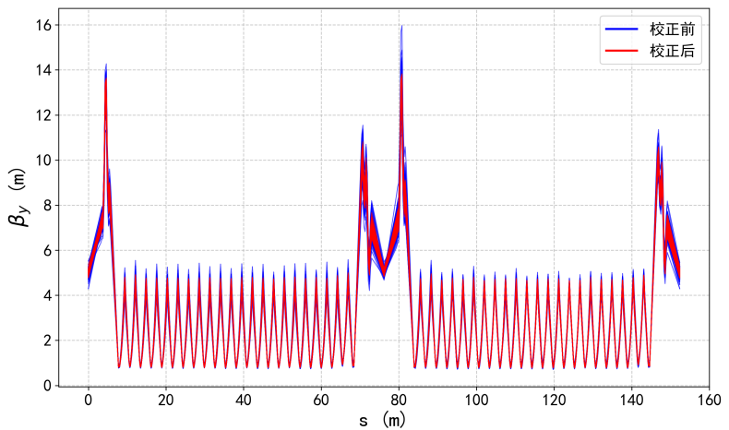
2.2 STCF正电子阻尼环误差分析
通过闭轨校正（不做四极场误差校正），能够将全环β-beating降低至18%以内
β-beating | 校正前（%） | 校正后（%）
X 最大值 | 48.38 | 17.59
Y 最大值 | 25.11 | 10.86
X RMS值 | 4.47 | 1.91
Y RMS值 | 4.38 | 2.13

Slide 17
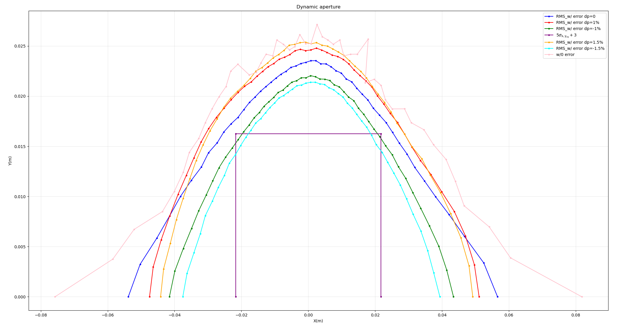
2.2 STCF正电子阻尼环误差分析
追踪200个种子后得到的RMS动力学孔径

Slide 18
2.3 STCF正电子阻尼环硬件参数
由于采用Half-strength消色散方案，所以有4种规格的二极磁铁
二极磁铁
磁铁种类 | Normal-bend | Reverse-bend | Normal-bend DPS | Reverse-bend DPS
磁铁类型 | 矩形 | 矩形 | 矩形 | 矩形
铁芯类型 | 实心 | 实心 | 实心 | 实心
数量 | 36 | 36 | 8 | 8
有效磁铁长度（m） | 0.8 | 0.24 | 0.8 | 0.24
最大偏转角 (rad) | 0.224 | -0.067 | 0.112 | -0.034
1GeV磁场 (T) | 0.936 | -0.936 | 0.468 | -0.468
磁间隙 (mm) | 80 | 80 | 80 | 80
好场区 (H/V, mm) | ±37/±26 | ±37/±26 | ±37/±26 | ±37/±26
入口边缘角 (rad) | 0.112 | -0.034 | 0.056 | -0.017
出口边缘角 (rad) | 0.112 | -0.034 | 0.056 | -0.017

Slide 19
2.3 STCF正电子阻尼环硬件参数
四极磁铁及六极磁铁场强均在合理范围内
四极磁铁
磁铁种类 | QF_ARC+QF1_DPS1+QF1_DPS1 | Q_MAT
铁芯类型 | 实心 | 实心
数量 | 86 | 24
有效磁铁长度 (m) | 0.2 | 0.3
孔径 d(mm) | 80 | 80
最大场梯度 (T/m) | 18.04 | 12.23
最大极面场（T） | 0.7216 | 0.4892
好场区宽（H/V, ±0.5%） | ±32/±26 | ±32/±26
六极磁铁
磁铁种类 | S_f | S_d
数量 | 36 | 36
铁芯类型 | 实心 | 实心
有效长度 (m) | 0.25 | 0.25
孔径 (mm) | 80 | 80
最大六极场梯度 (T/m²) | 199.933 | 198.700
最大六极极面场 (T) | 0.15994 | 0.15896
好场区（H/V, mm） | ±32/±26 | ±32/±26

Slide 20
目录
1
STCF正电子环背景介绍
2
STCF正电子环光学设计
总结与下一步计划
4
3
STCF正电子环注入引出设计

Slide 21
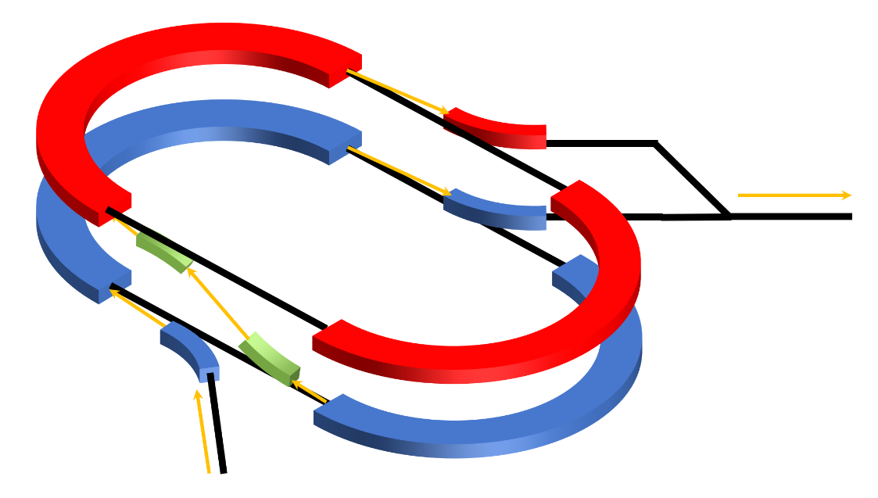
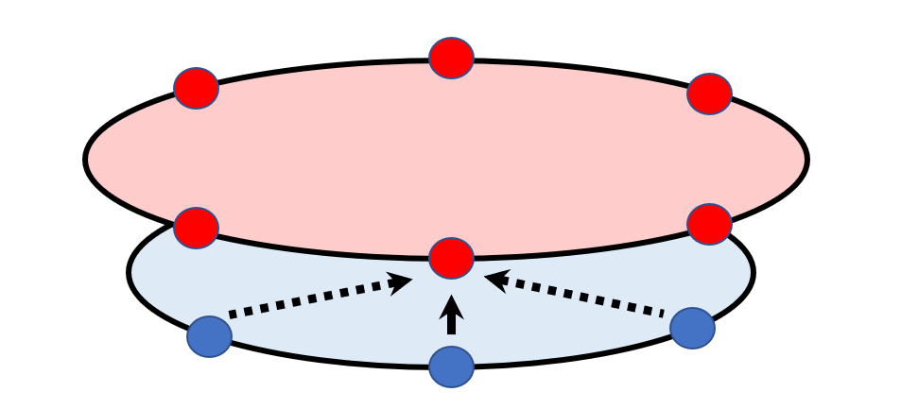
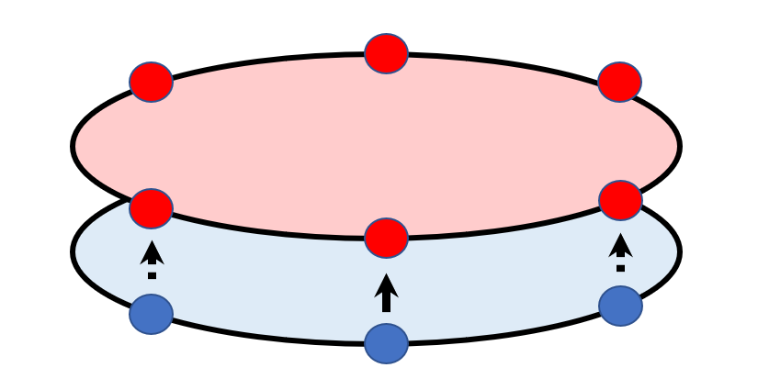
3.1 STCF正电子环注入引出方案
阻尼环（Damping Ring, DR）
  注入：水平方向，单圈注入
  水平引出：单圈，引出至传输线
  垂直引出：单圈，引出并注入累积环
  注入与垂直引出位于同一个直线节
AR
DR
累积环（Accumulating Ring, AR）
  注入：垂直方向，多圈注入，四凸轨方案
  引出：单圈，水平方向，引出至传输线
阻尼环和累积环束流引出后进入同一段传输线
DR与AR不等周长方案：
  AR中束团按顺序填充，每个束团填充三次
  AR每次引出的时间间隔相同
DR与AR等周长方案：
  束团一一对应填充
  为实现发射度充分阻尼，束团分为两组，轮换注入引出
不同方案对环中束团数目、注入系统参数、注入时序的要求不同，目前倾向采用等周长方案
AR
AR
DR
DR

Slide 22
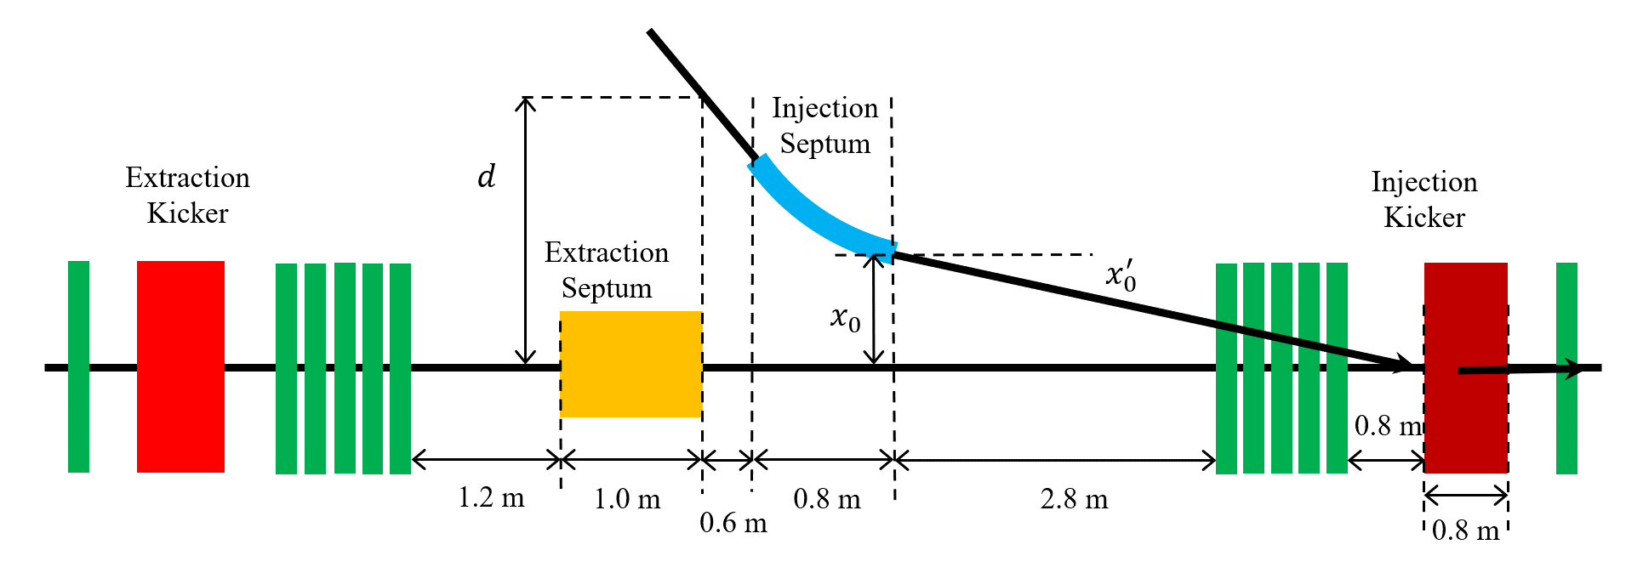
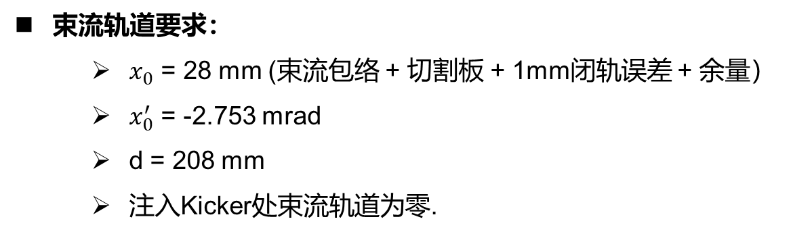
3.2 STCF单阻尼环注入引出设计
束流轨道要求：
  $x_{0}$ = 28 mm (束流包络 + 切割板 + 1mm闭轨误差 + 余量）
  $x_{0}^{′}$ = -2.753 mrad
  d = 208 mm
  注入Kicker处束流轨道为零.
水平注入切割磁铁：
  偏转角度：10°
  有效长度：0.8 m
  磁场强度：0.73 T
水平注入脉冲磁铁：
  偏转角度：5.77 mrad
  有效长度：0.8 m
  磁场强度：0.024 T
切割板位置：13 mm ~ 16 mm (厚度 3 mm)

Slide 23
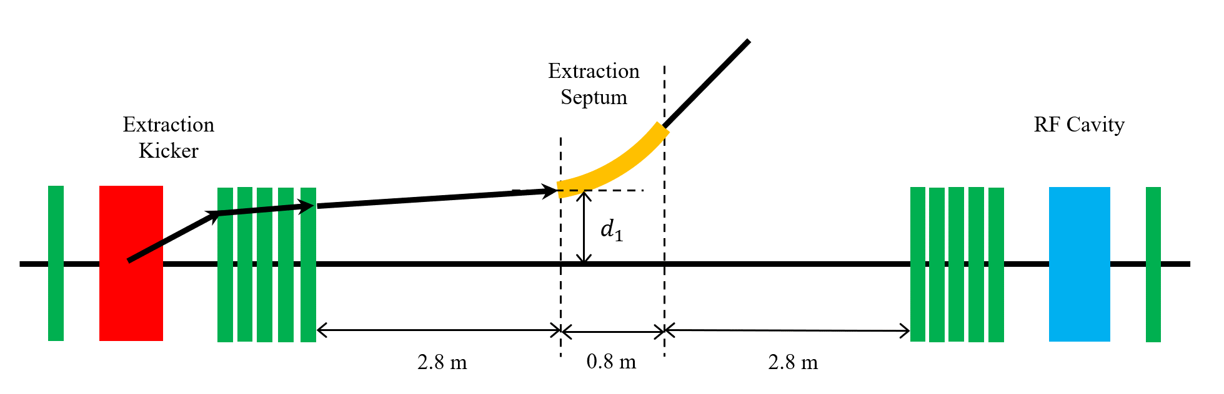
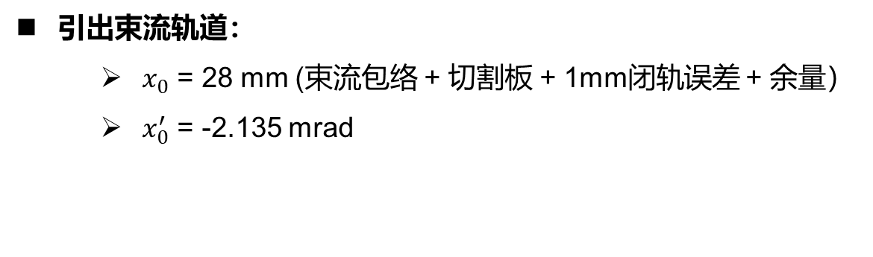

3.2 STCF单阻尼环注入引出设计
引出束流轨道：
  $x_{0}$ = 28 mm (束流包络 + 切割板 + 1mm闭轨误差 + 余量）
  $x_{0}^{′}$ = -2.135 mrad
水平引出切割磁铁：
  偏转角度：10°
  有效长度：0.8 m
  磁场强度：0.73 T
水平引出脉冲磁铁：
  偏转角度：10.531 mrad
  有效长度：1.4 m
  磁场强度：0.025 T
切割板位置：13 mm ~ 16 mm (厚度 3 mm)
$$x′$$

Slide 24
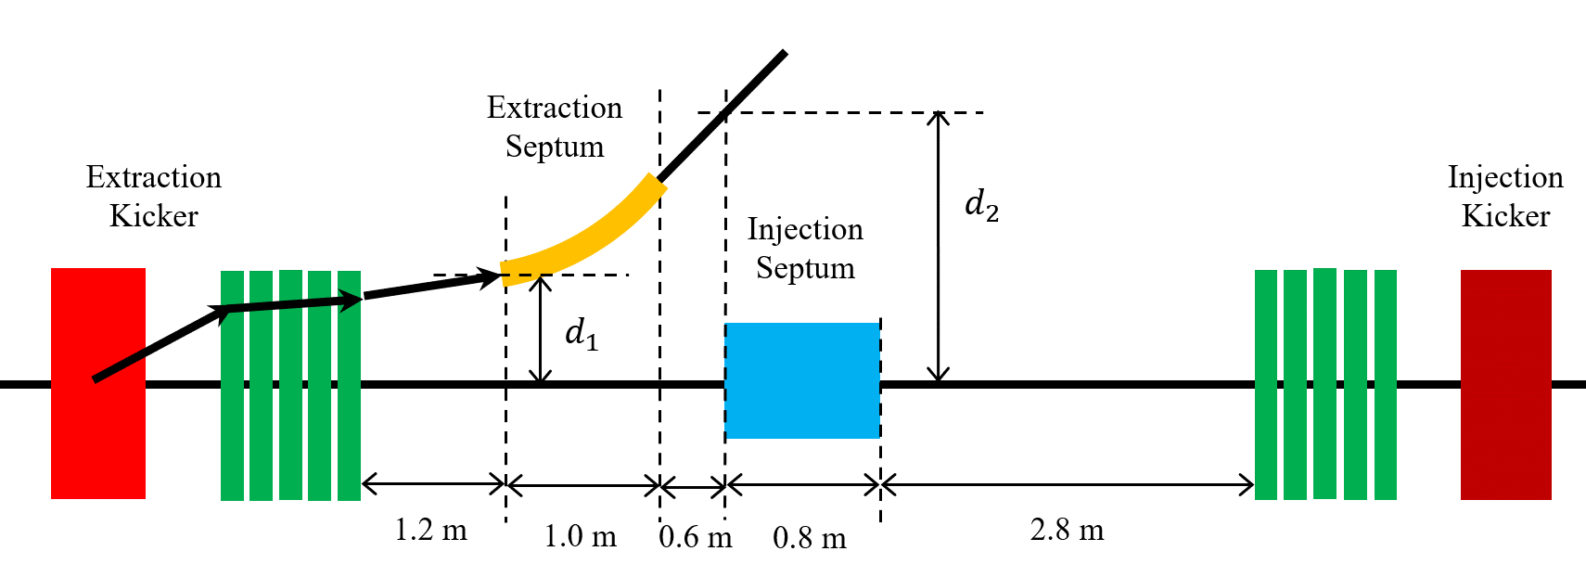
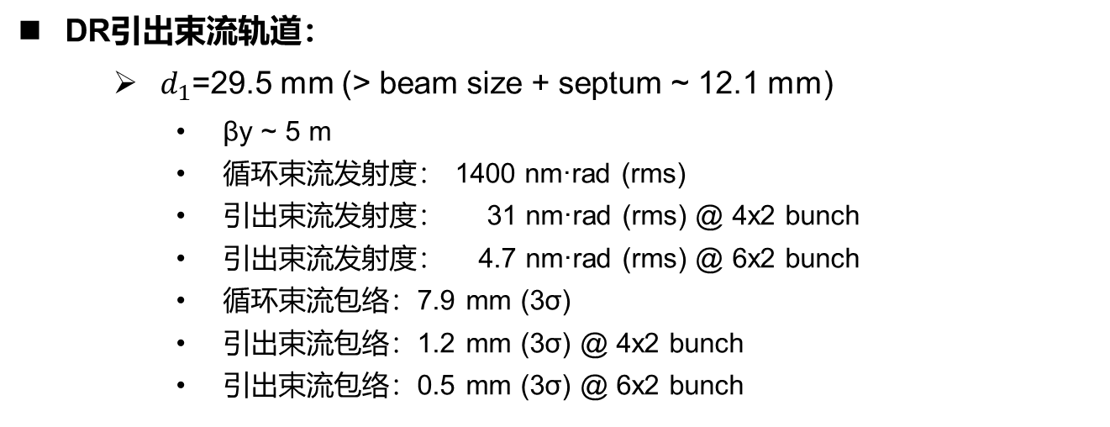
3.2 STCF双环注入引出设计
DR引出束流轨道：
  $d_{1}$=29.5 mm (> beam size + septum ~ 12.1 mm)
    βy ~ 5 m
    循环束流发射度： 1400 nm·rad (rms)
    引出束流发射度： 31 nm·rad (rms) @ 4x2 bunch
    引出束流发射度： 4.7 nm·rad (rms) @ 6x2 bunch
    循环束流包络：7.9 mm (3σ)
    引出束流包络：1.2 mm (3σ) @ 4x2 bunch
    引出束流包络：0.5 mm (3σ) @ 6x2 bunch
引出切割磁铁：
  偏转角度：13.911°
  有效长度：1.0 m
  磁场强度：0.81 T
引出脉冲磁铁：
  偏转角度：10.0 mrad
  有效长度：1.4 m
引出切割板位置：17.2 mm ~ 20.2 mm (厚度3 mm)

Slide 25
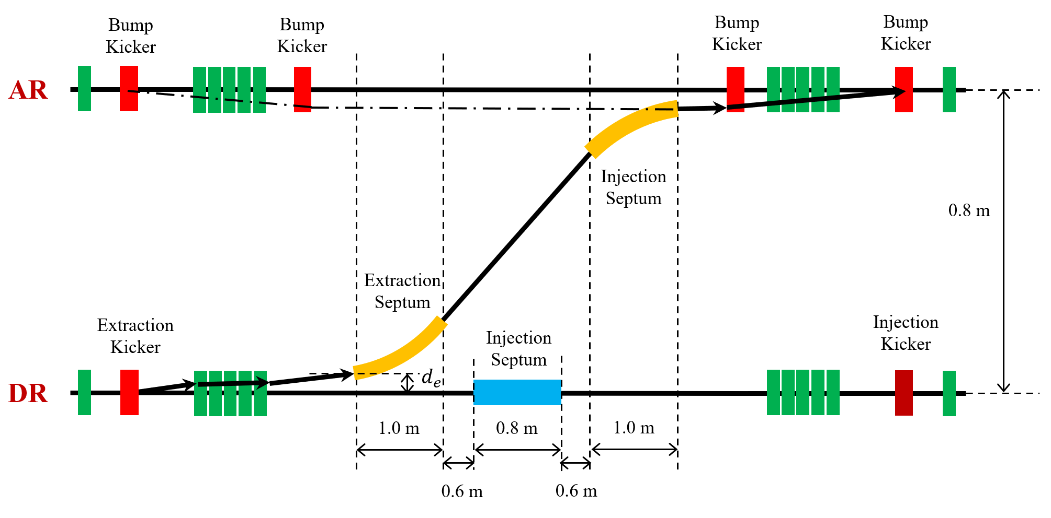
3.2 STCF双环注入引出设计
AR注入段束流轨道：
  阻尼环与累积环参考轨道的垂直距离为 0.8 m
  累积环注入凸轨 y = -15.0 mm
AR注入切割磁铁：
  偏转角度：14.144°
  有效长度：1.0 m
  磁场强度：0.82 T
AR注入脉冲磁铁：
K1 : 5.536 mrad @ 1.4 m
K2 : 2.257 mrad @ 0.8 m
K3 : 1.377 mrad @ 0.8 m
K4 : 5.238 mrad @ 1.4 m

Slide 26
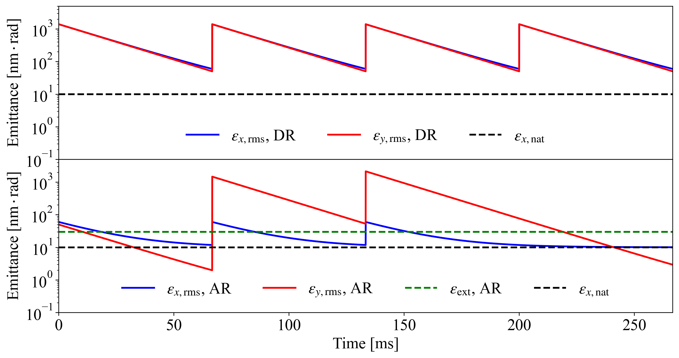
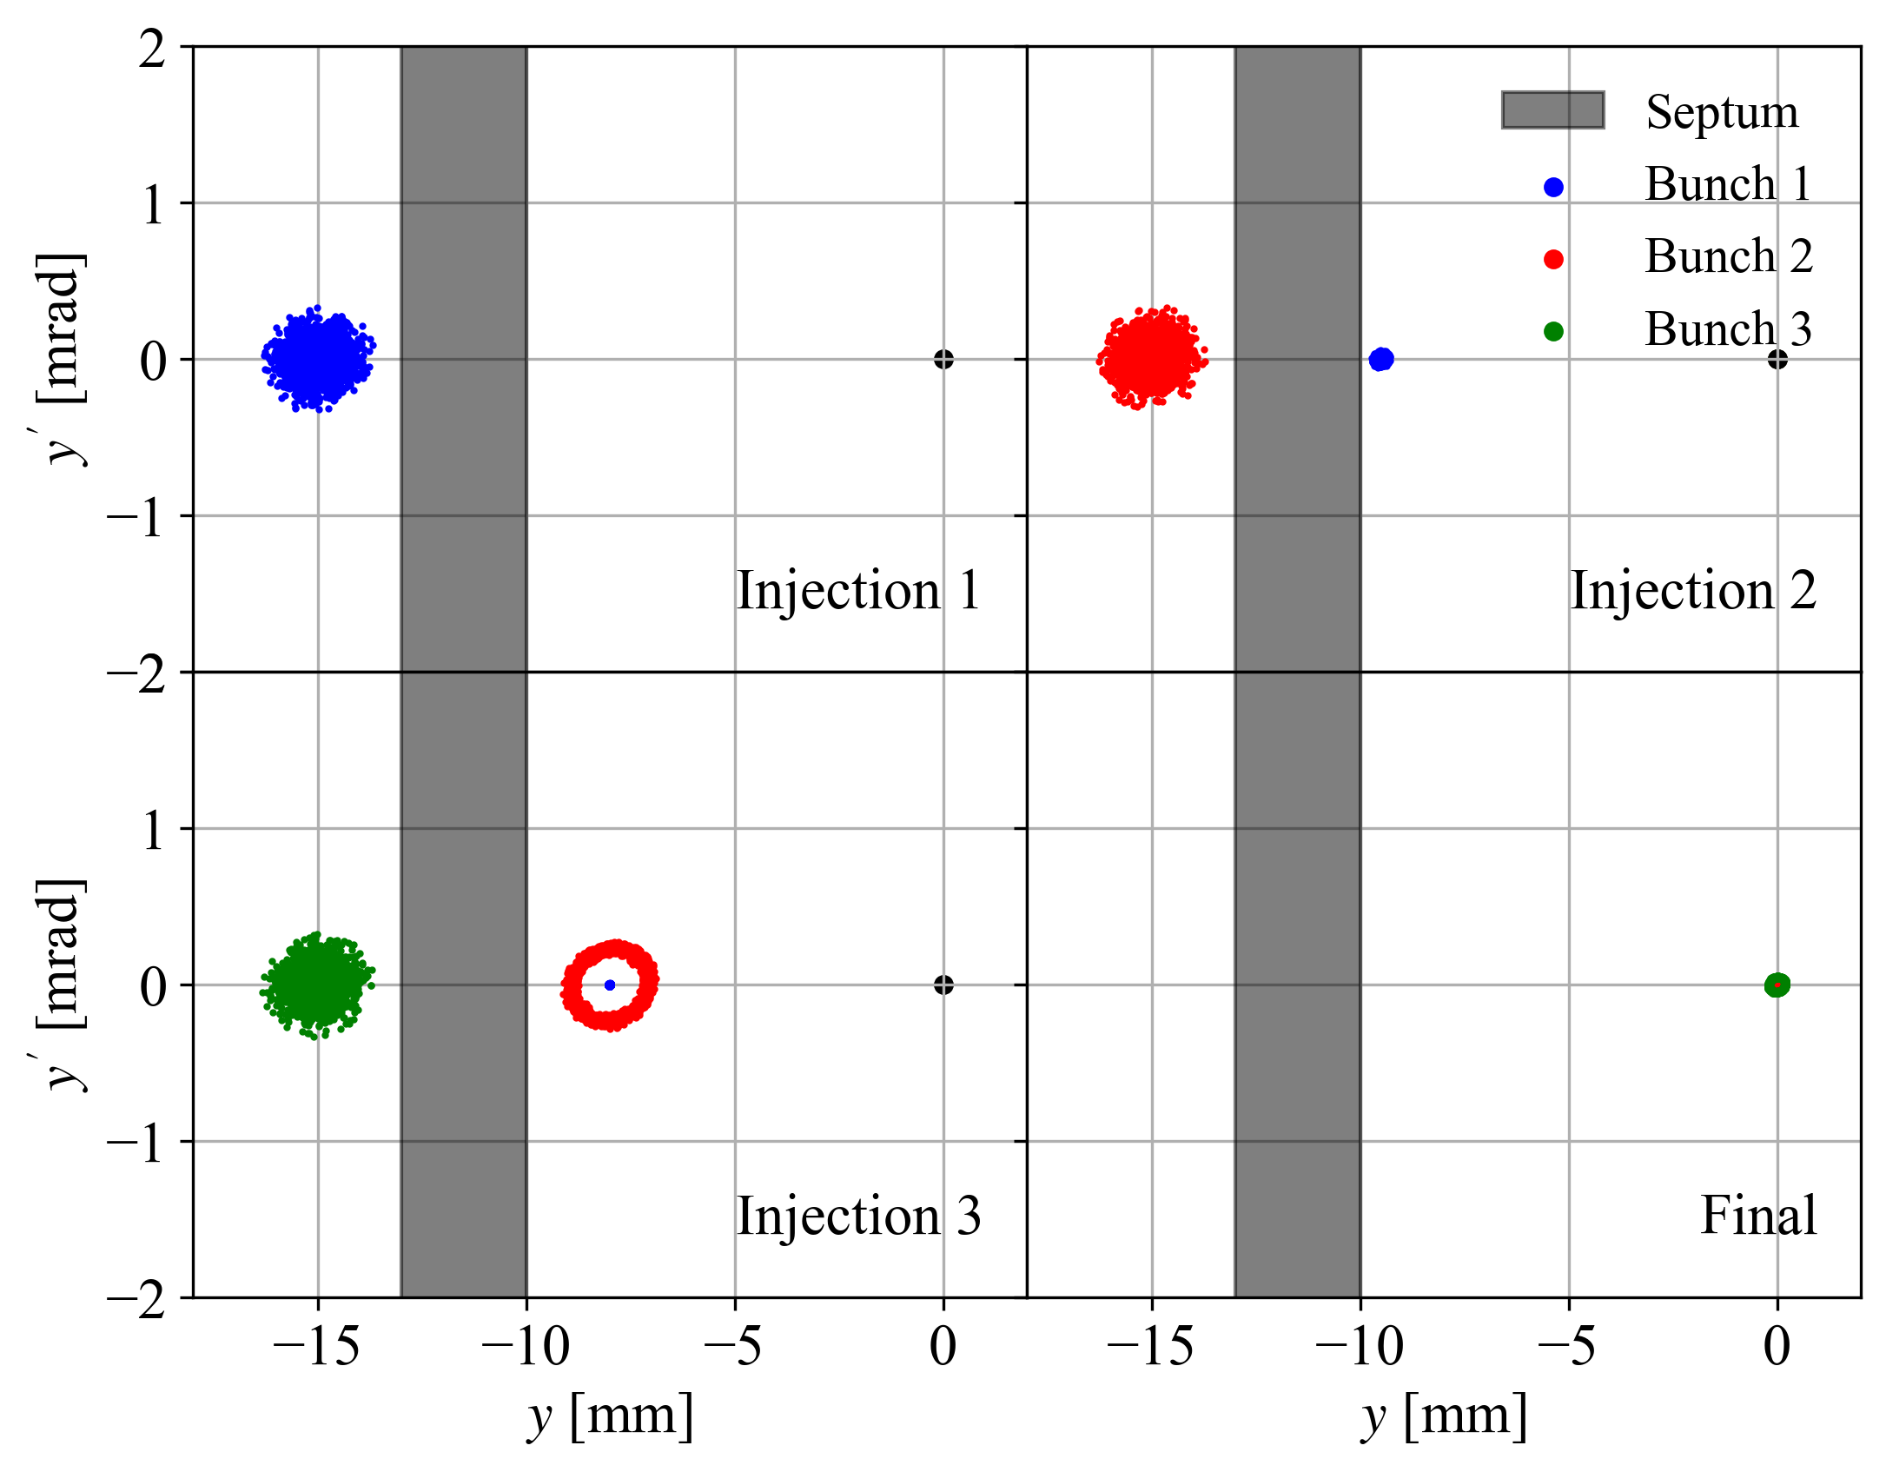
3.2 STCF双环注入引出设计
发射度阻尼过程.
  DR/AR的注入频率从 30 Hz 增加到 90 Hz
  AR中每个bucket相邻两次累积之间的时间间隔为66.6 ms
  AR引出发射度需求: < 30 nm·rad
  当前设计可将AR中束团发射度阻尼至 11 / 5 nm·rad, 满足发射度需求.
DR 注入 (X/Y) | 1400 / 1400 nm·rad
DR 引出 (X/Y) | 60 / 50 nm·rad
AR 注入 (X/Y) | 60 / 50 nm·rad
AR 引出 (X/Y) | < 30 / 10 nm·rad

Slide 27
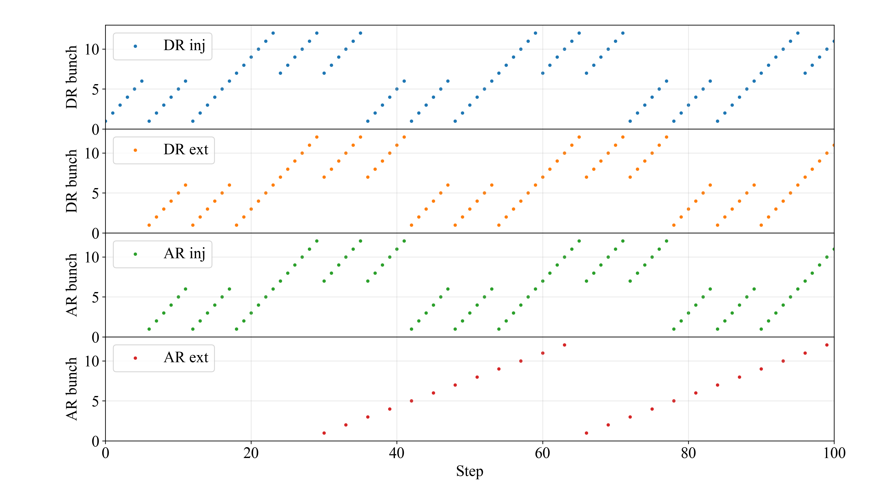
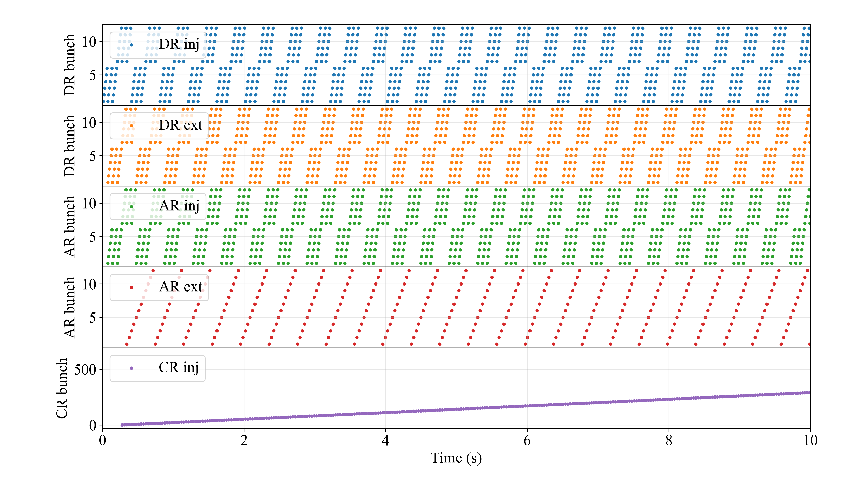
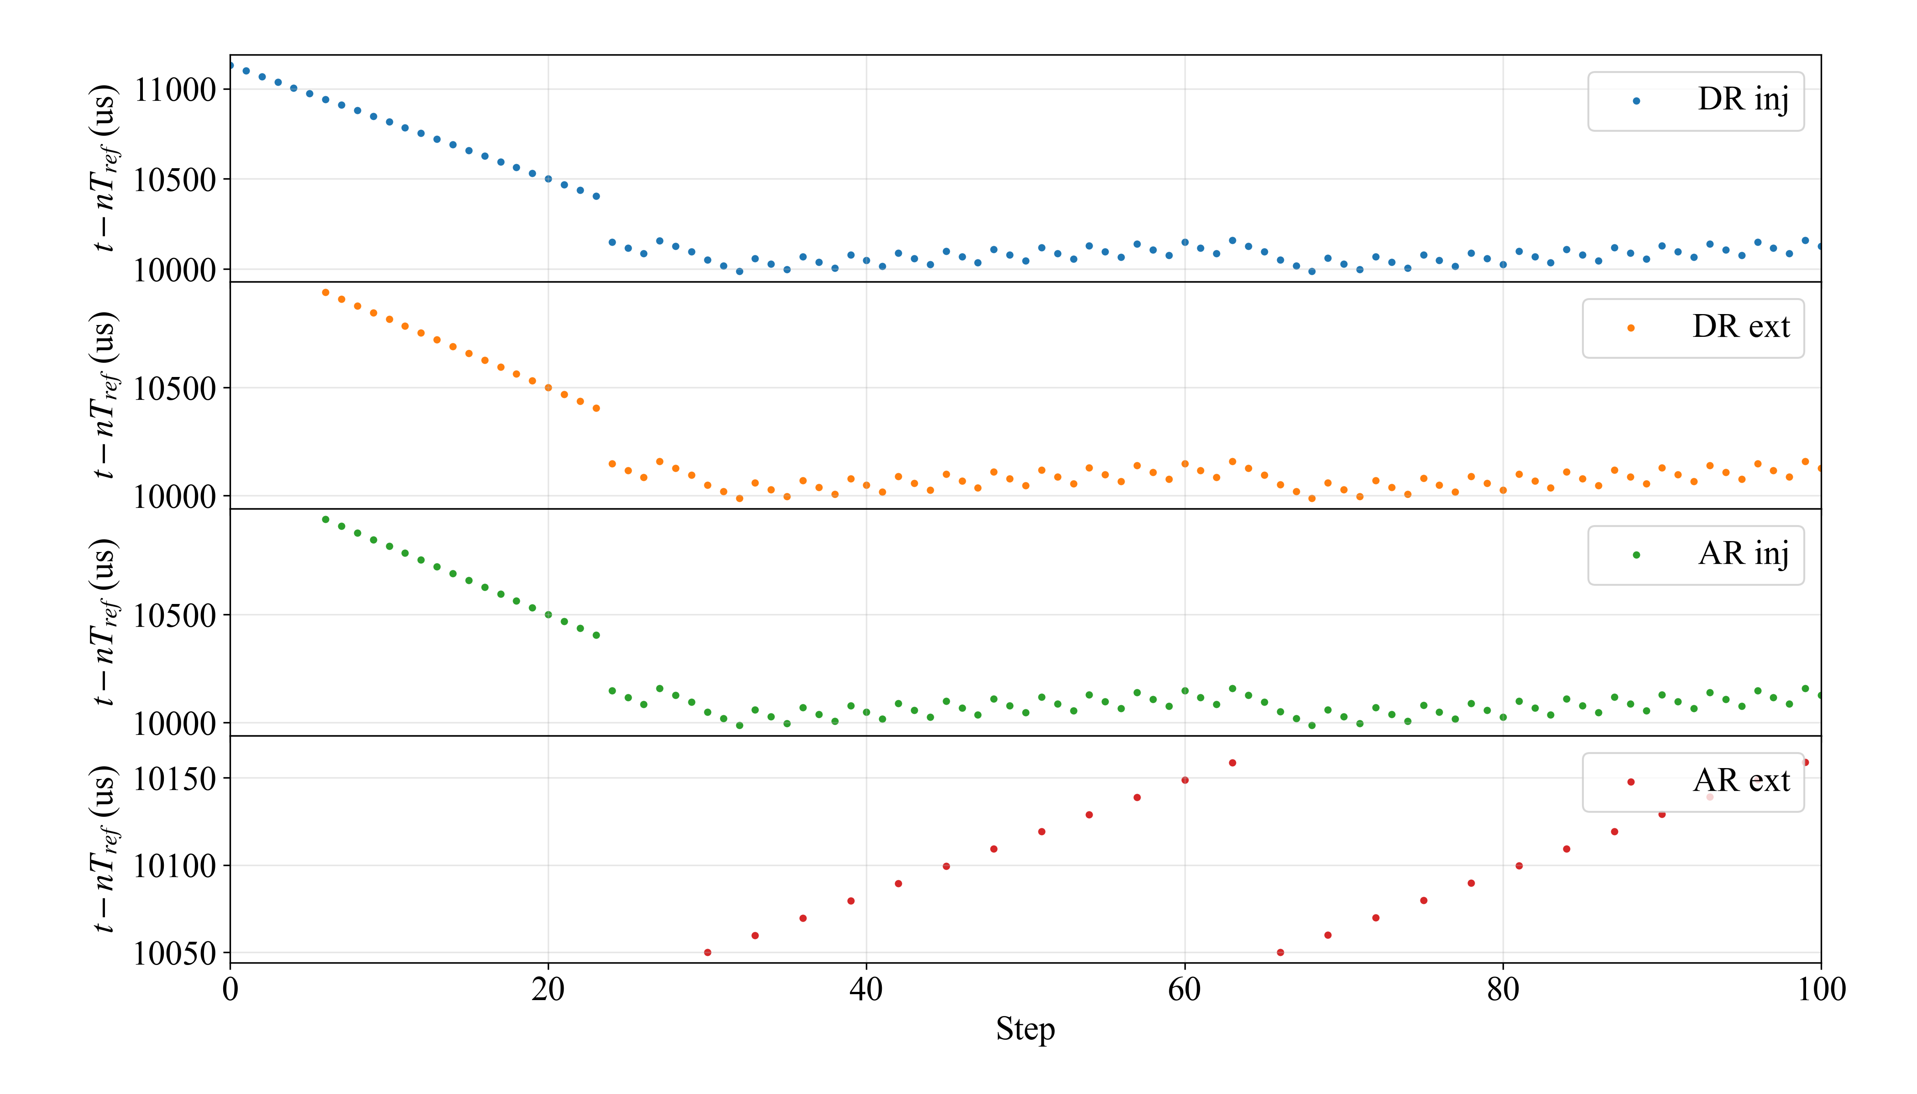
3.3 STCF注入引出时序
阻尼环（DR）和累积环（AR）lattice相同，谐波数254；对撞环（CR）谐波数1376。
DR/AR储存束团数可在满足引出发射度要求的前提下任选
DR/AR各存12个束团，束团之间谐波间隔20（最后一个与下一轮第一个之间的谐波间隔为34）

Slide 28
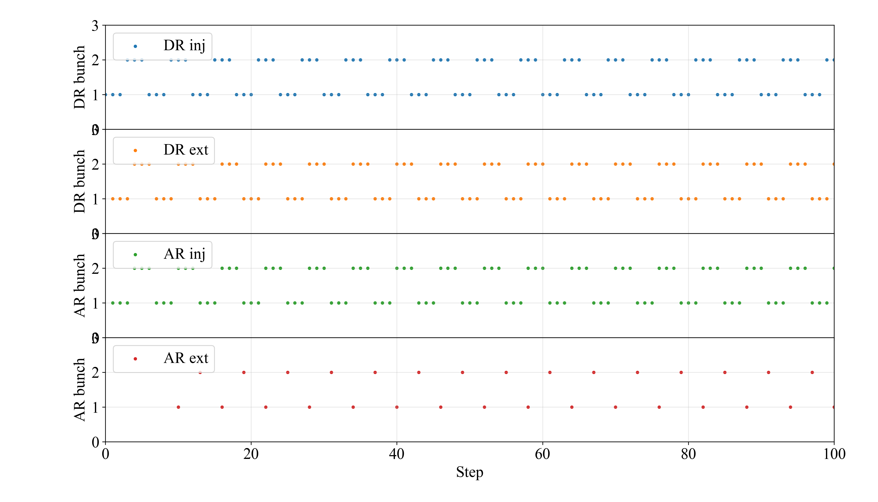
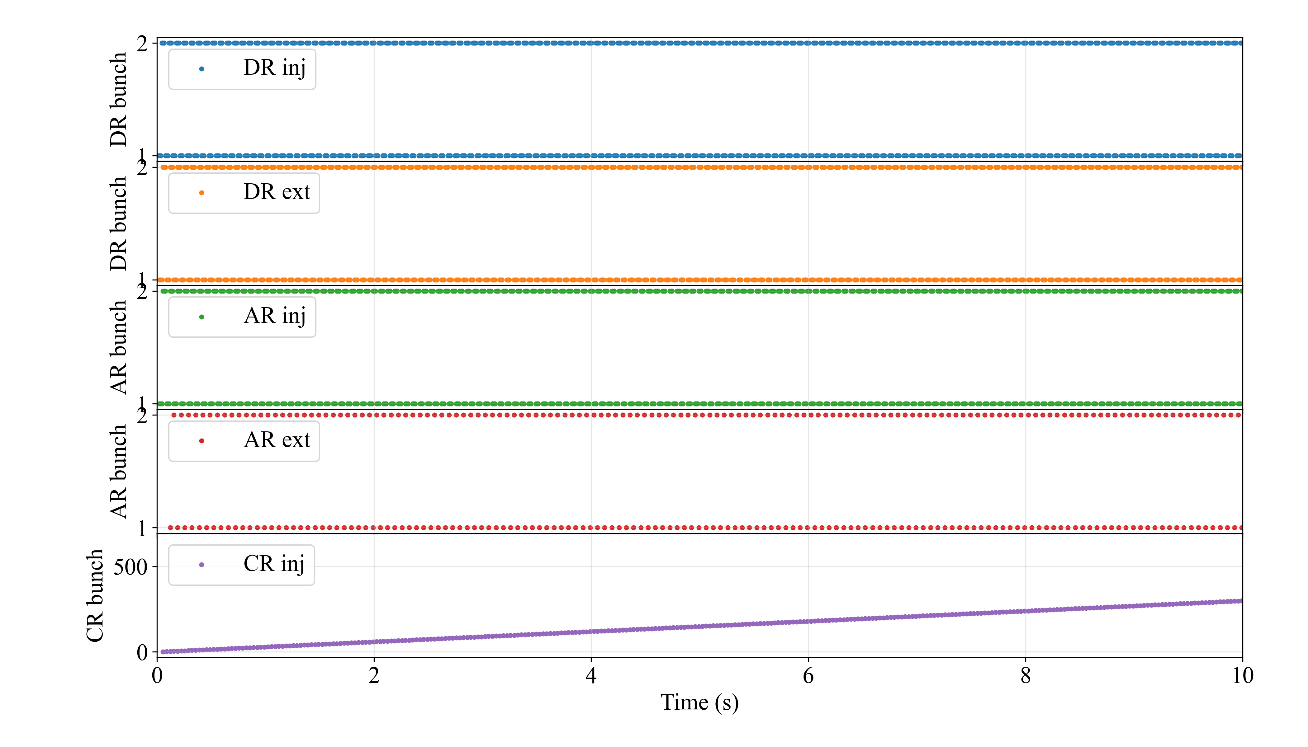
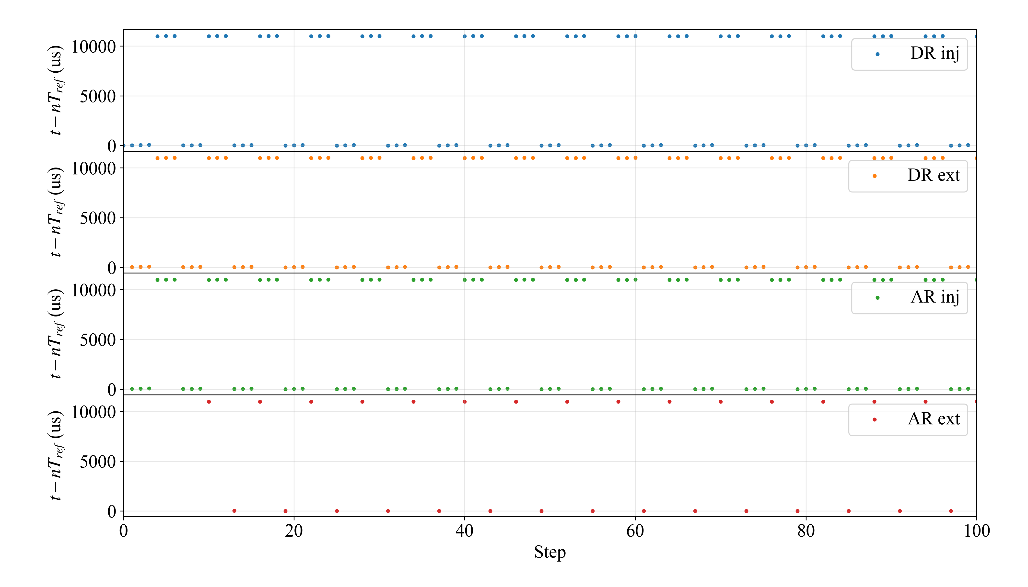
3.3 STCF注入引出时序
阻尼环（DR）和累积环（AR）lattice相同，谐波数254；对撞环（CR）谐波数1376。
DR/AR储存束团数可在满足引出发射度要求的前提下任选
DR/AR各存2个束团，束团之间谐波间隔126（最后一个与下一轮第一个之间的谐波间隔为128）

Slide 29
目录
1
STCF正电子环背景介绍
2
STCF正电子环光学设计
总结与下一步计划
4
3
STCF正电子环注入引出设计

Slide 30
4. 总结与下一步计划
总结：
确定正电子环基于反向二极铁方案进行设计并完成第二版Lattice设计
对阻尼环进行了误差分析，成功将全环闭轨校正至0.8 mm以下，动力学孔径满足需求
基于新版光学更新了正电子阻尼环与累积环注引元件参数
下一步计划：
完成TDR部分撰写
与硬件系统进行迭代，尝试优化磁铁数量及元件间距
使用真实粒子分布进行追踪模拟
谢谢各位老师！
欢迎批评指正！
Notes:
能够将全环闭轨RMS值降低至0.1 mm量级，最大闭轨值小于0.8 mm

